Slide 1
Communauté pour les maladies émergentes et zoonotiques
Identifier les risques émergents grâce à l'intelligence collective
CEZD - Mise à jour du CAHSS sur la volaille
07 juin 2024
www.cezd.ca

Slide 2
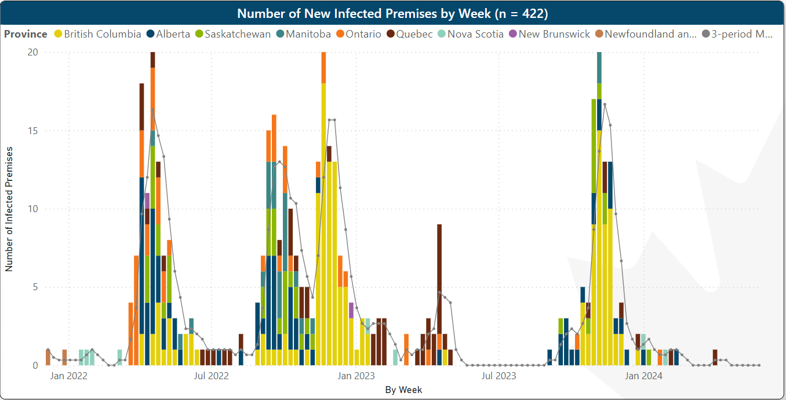
L'IAHP chez les oiseaux domestiques au Canada
Microsoft Power BI
Notes:
Les oiseaux domestiques au Canada, notre dernier cas remonte au 1er avril au Québec.
Ce printemps a été excellent par rapport au printemps 2022, tandis que le printemps 2023 a également été important, en particulier pour le Québec.

Slide 3
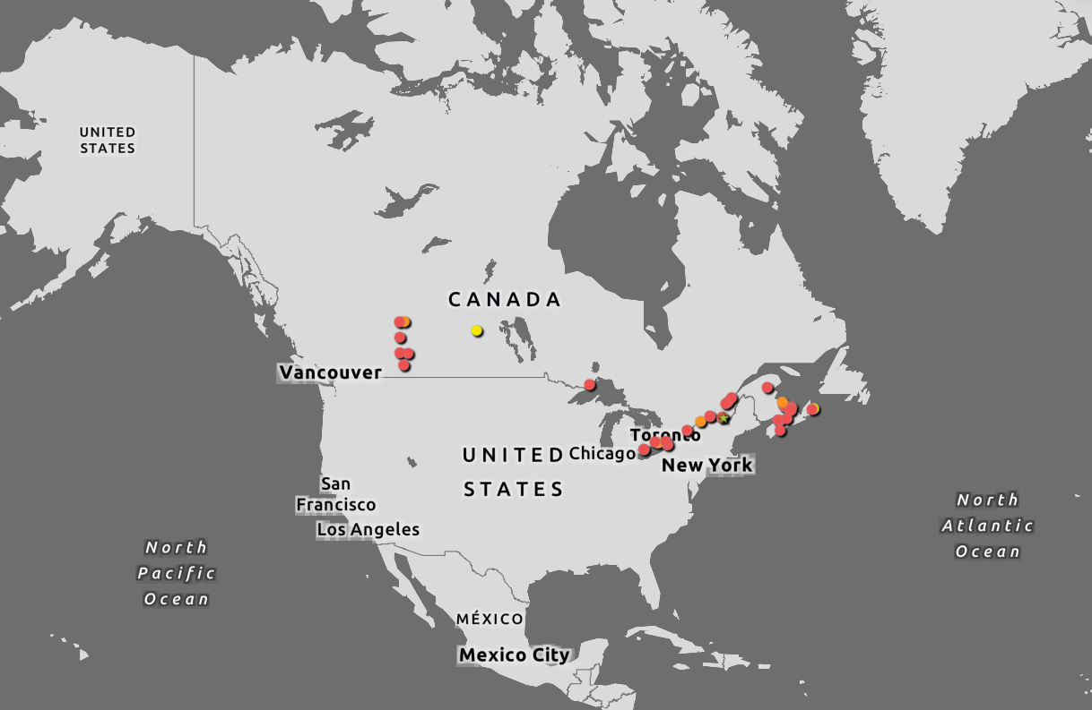
Faune et flore sauvages Grippe aviaire H5N1
Tableau de bord filtré du 1er mars 2024 au 6 juin 2024
44 confirmés
Aucune nouvelle espèce
H5N5 - Nouvelle province
  Québec - Corbeau
  Î.-P.-É. - Raton laveur et mouffette rayée
  Nouvelle-Écosse - Renard roux
CWHC
Tableau de bord des oiseaux sauvages

Slide 4
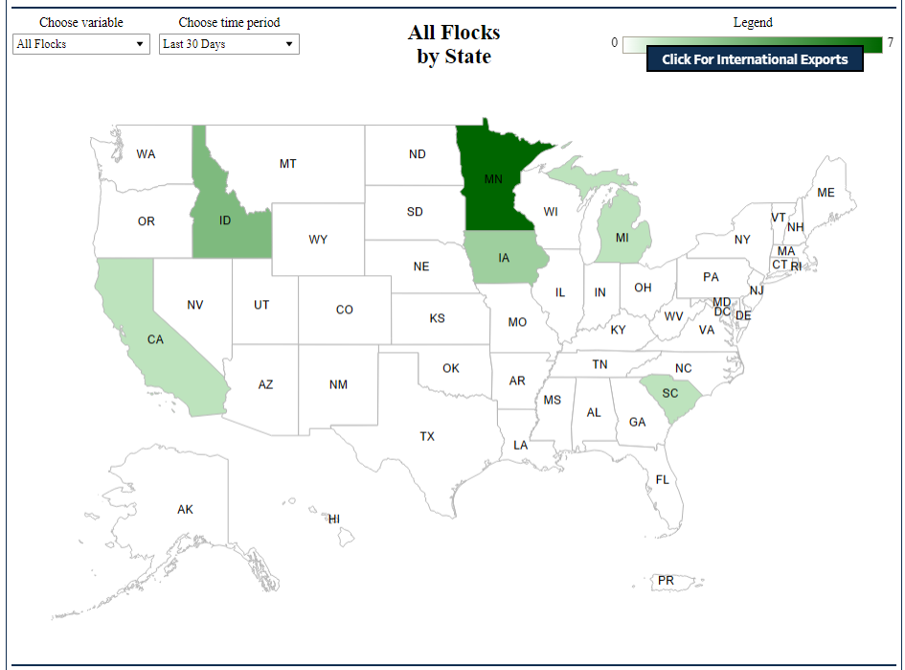
États-Unis - Détections de l'IAHP chez les oiseaux domestiques
30 derniers jours
6 États ont connu des épidémies au cours des 30 derniers jours
15 troupeaux
  9 commerciaux
  6 cour arrière
Confirmations de cas d'influenza aviaire hautement pathogène dans des élevages commerciaux et de basse-cour | Animal and Plant Health Inspection Service (usda.gov)
Notes:
L'aspect le plus significatif de ces cas est qu'il s'agit souvent de la même souche que celle présente dans les exploitations laitières
Nous ne connaissons pas le nombre total de cas de B3.13, mais des cas récents dans le Minnesota et l'Iowa ont révélé la présence de la souche chez les volailles avant la notification de cas chez les bovins laitiers dans ces États. Les deux cas recensés dans l'Iowa, soit plus de 4 millions de pondeuses, ainsi qu'un cas dans un élevage de dindes, étaient des cas de B3.13,

Slide 5
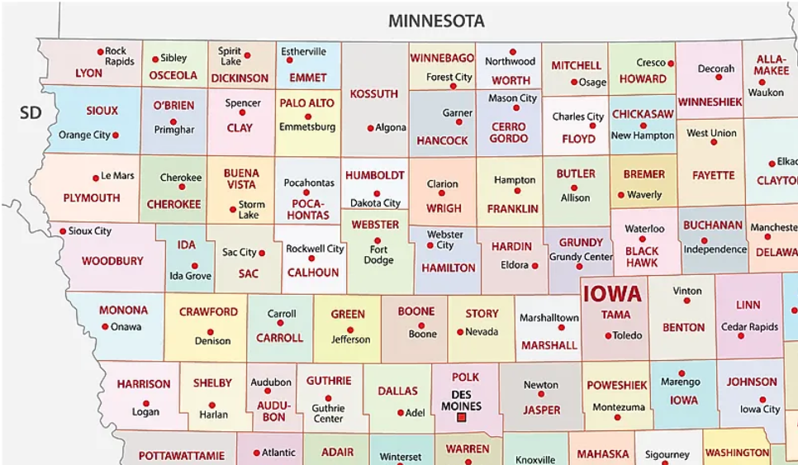


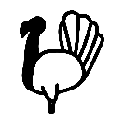
Iowa Poultry B3.13 cases Highly Pathogenic Avian Influenza Detected in an O'Brien County Dairy Herd | Iowa Department of Agriculture and Land Stewardship (iowaagriculture.gov)

Slide 6
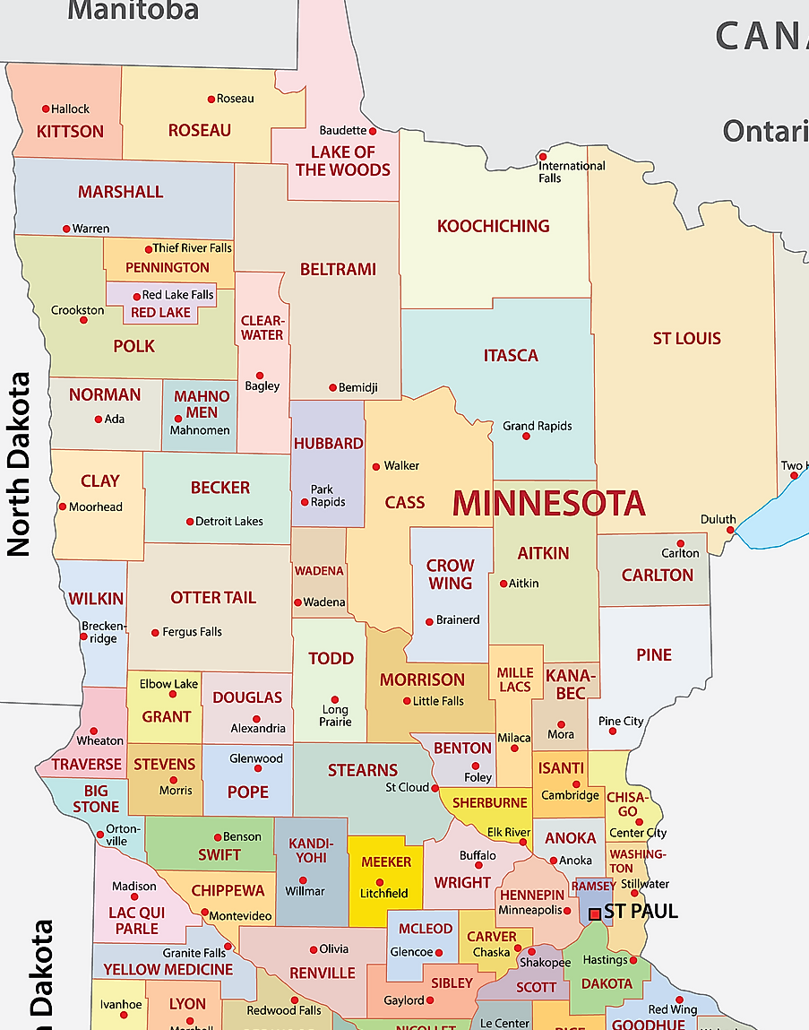



Cas de Minnesota B3.13 en mai 2024
Le nombre de cas de volailles B3.13 est incertain.
L'affaire des chèvres n'est pas liée à l'affaire des produits laitiers
"La Commission a également constaté une augmentation récente des cas de volailles dans l'État, huit sites ayant été confirmés positifs en mai. Les premières enquêtes menées sur certains de ces sites révèlent que les oiseaux ont été infectés par la même souche virale que celle détectée chez les vaches dans l'ensemble du pays".

Slide 7
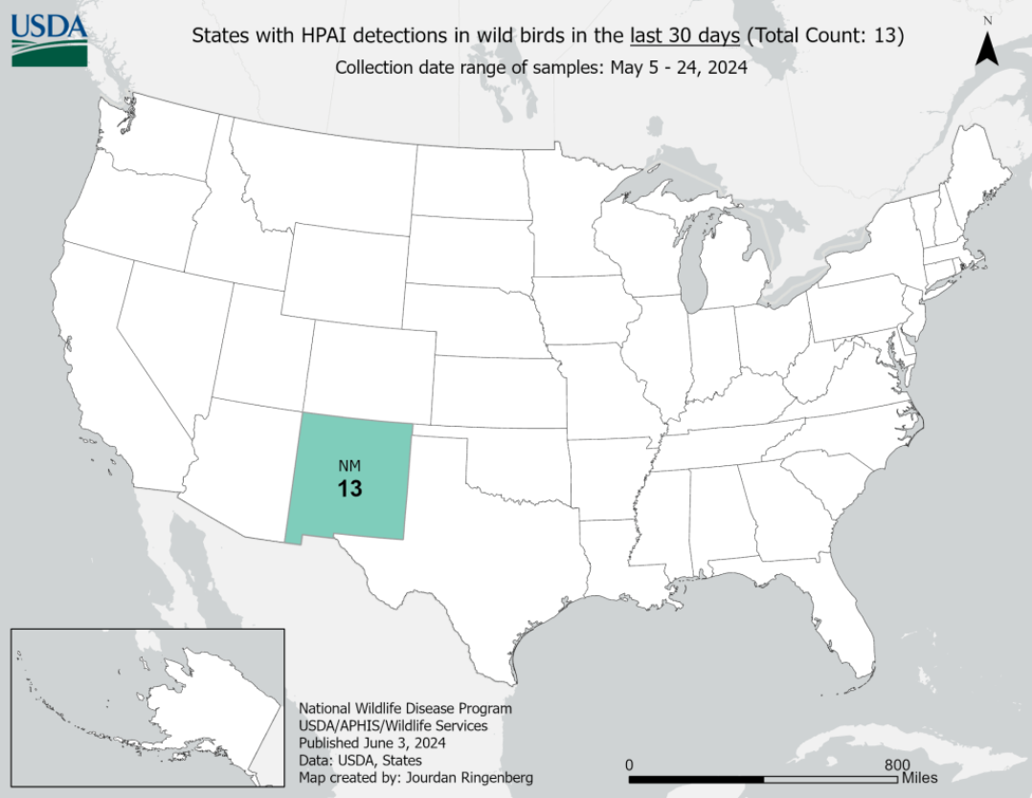
Détections d'oiseaux sauvages aux États-Unis du 5 au 24 mai 2024
Principalement des oiseaux péridomestiques
Pigeons
Moineaux domestiques
Gravelots
Tangara
Le point violet est une buse à queue rousse en Pennsylvanie (3 juin)
Détections d'IAHP chez les oiseaux sauvages (usda.gov)
Notes:
Il s'agit d'une image de l'USDA concernant les détections d'oiseaux sauvages au cours des 30 derniers jours environ. Cela me surprend un peu étant donné l'intensité de la migration printanière en mai.

Slide 8
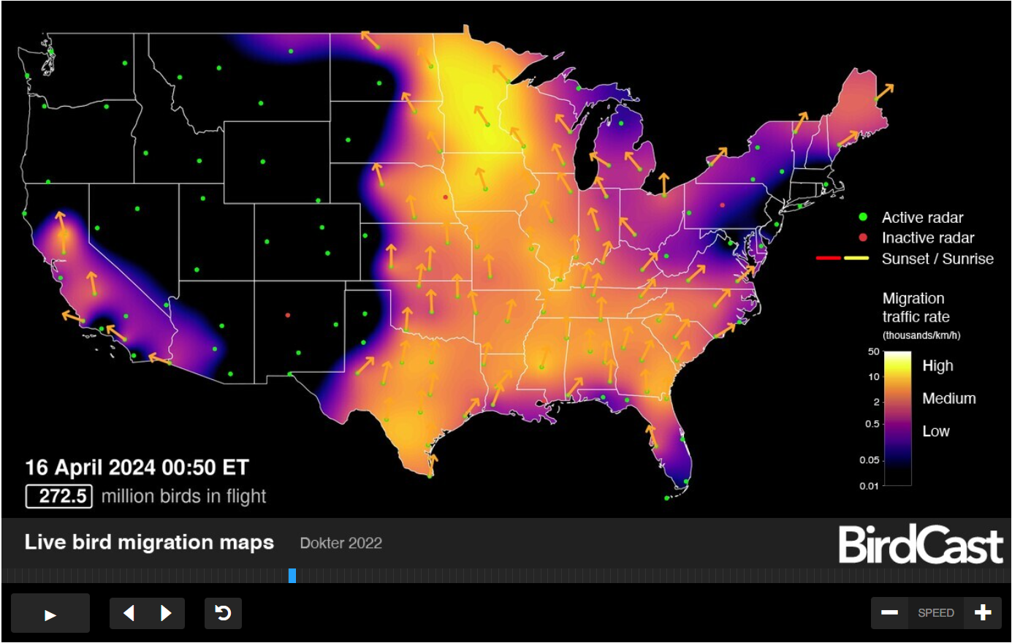
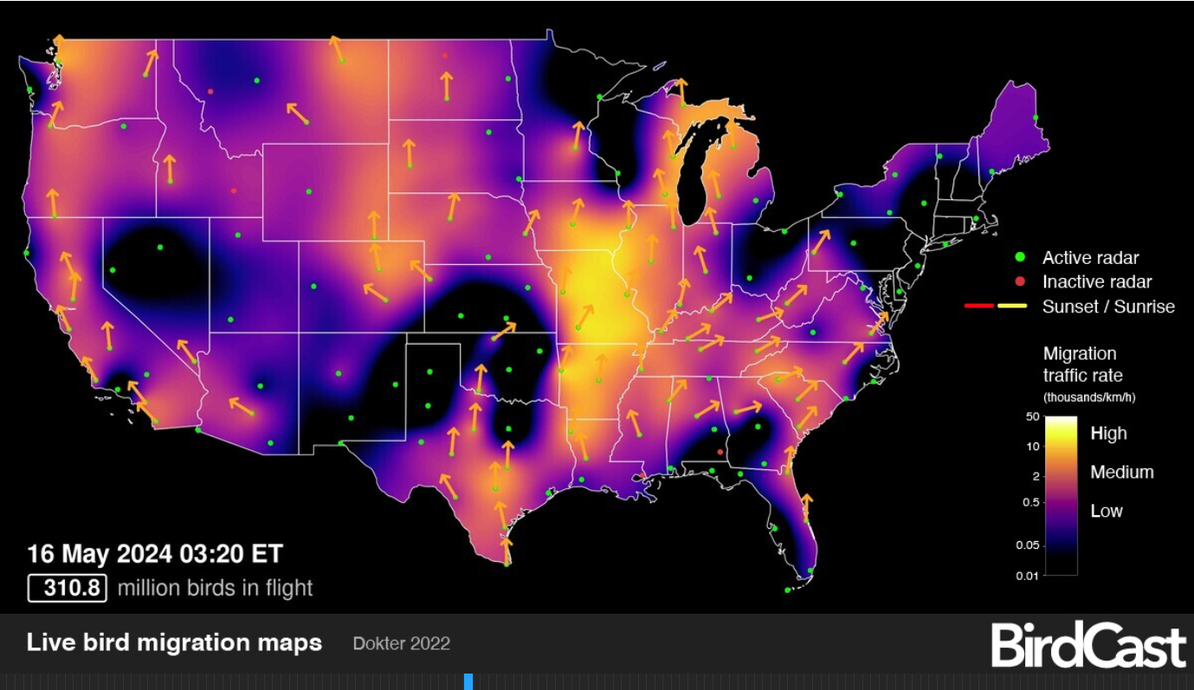
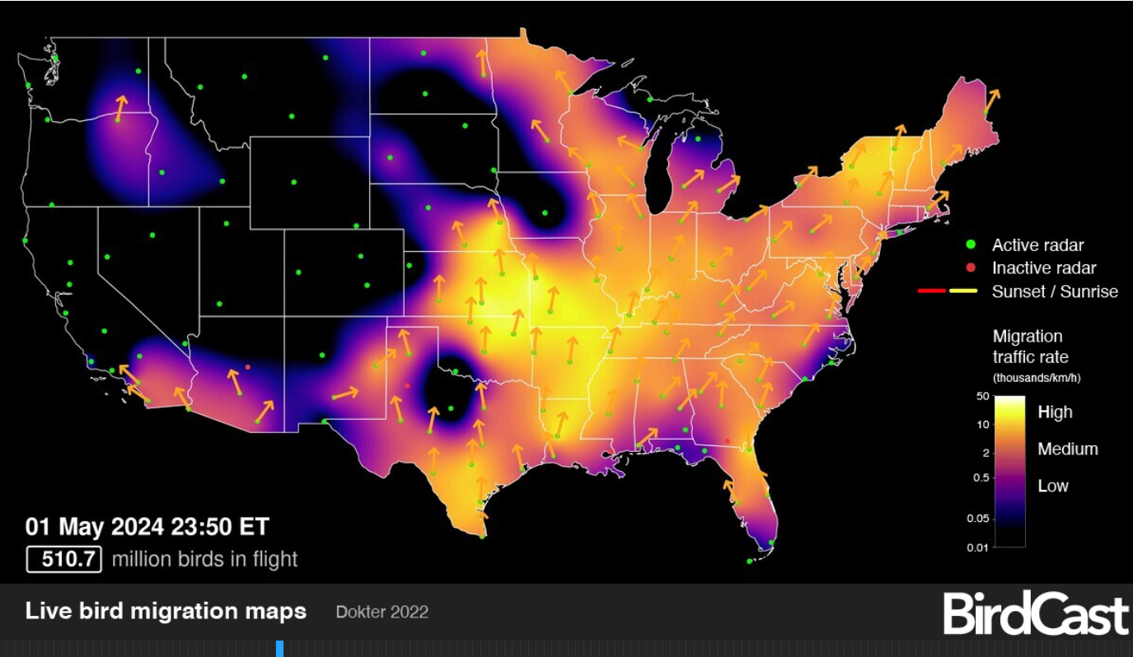
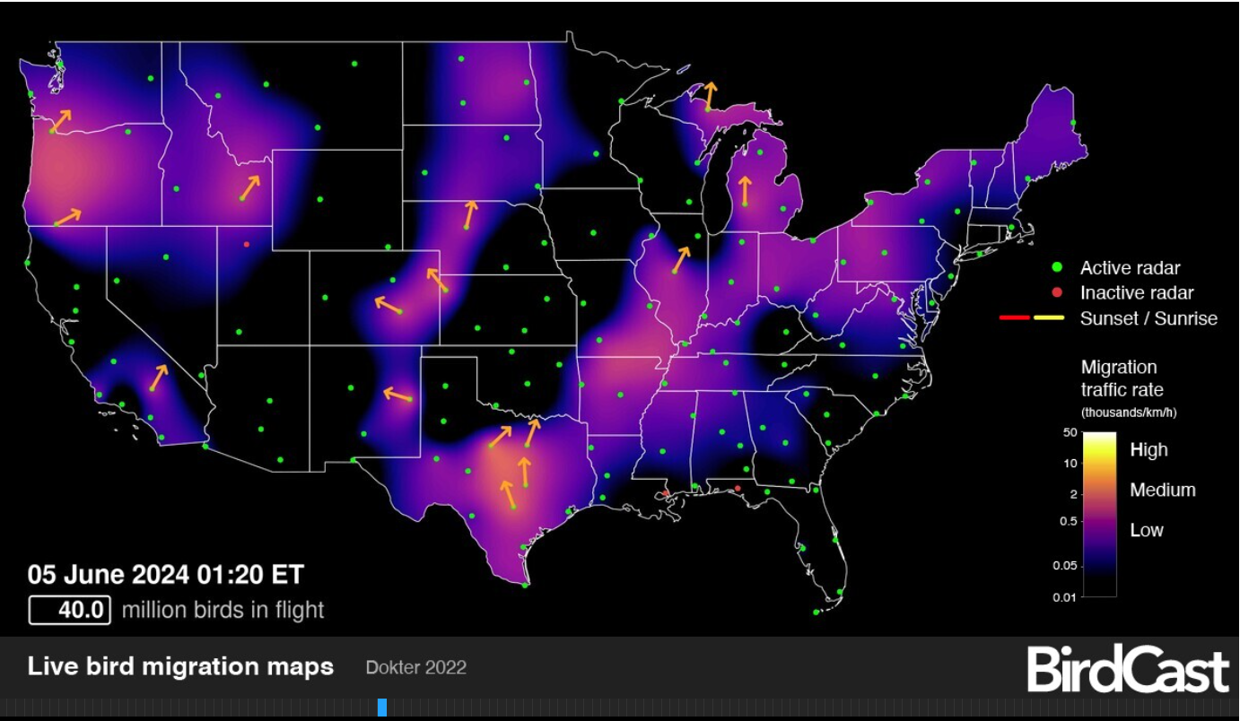
Migration des oiseaux sauvages

Slide 9
Au niveau mondial
L'Europe
Australie
H7N3 et H7N9 chez les oiseaux domestiques
Asie
Réassortiment de 2.3.4.4b avec 2.3.2.1c au Vietnam
De nouveaux cas au Japon, à Taïwan, en Inde et en Irak
Antarctique
Des scientifiques recherchent la grippe aviaire sur des milliers de manchots morts dans l'Antarctique | Reuters
Amérique du Sud
Brésil
Le Royaume-Uni s'est déclaré indemne d'IAHP
Depuis notre dernière réunion, seuls quatre pays d'Europe ont signalé des cas nationaux.
  Hongrie (8)
  Bulgarie (8)
  Pologne (2)
  Suède (1)
16 pays européens ont signalé des détections d'oiseaux sauvages

Slide 10
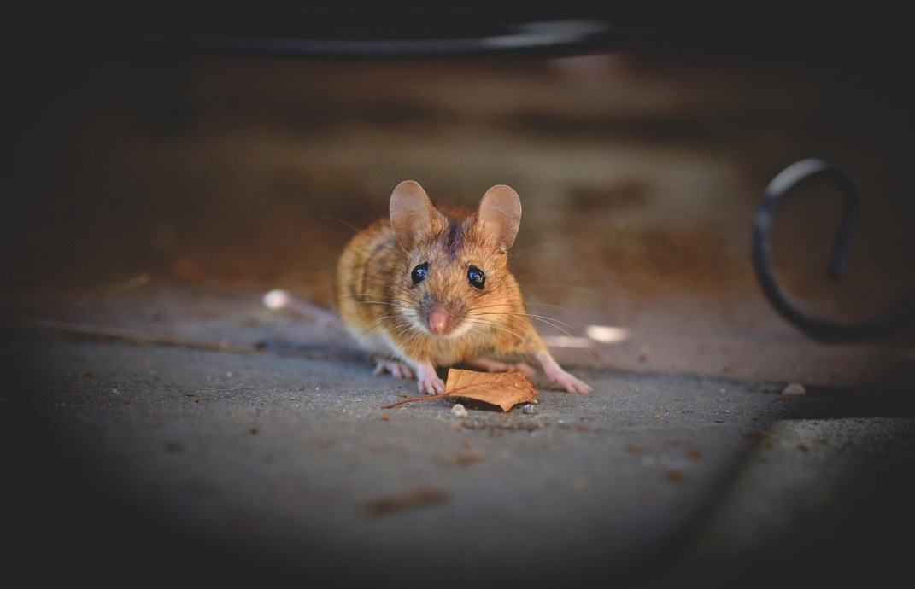
Informations complémentaires sur l'influenza aviaire hautement pathogène
La France présente une vaccination réussie des canards contre l'IAHP
64 millions de personnes vaccinées
Succès du programme de vaccination en France
26 millions ont reçu leur première dose
21 millions ont reçu une deuxième dose (avril)
3 nouvelles espèces touchées par l'IAHP (toutes aux États-Unis)
  Chèvres
  Alpagas
  Souris domestiques

Slide 11
Cas humains d'influenza aviaire
H9N2 en Chine
  4 cas
H9N2 au Vietnam
  Maladie grave
H5N1 au Vietnam
  Décédé
H10N3 en Chine
Mise à jour rapide de l'évaluation des risques : clade 2.3.4.4b de l'influenza aviaire A(H5N1) dans le bétail, implications pour la santé publique au Canada - Canada.ca
3 Travailleurs laitiers américains atteints du virus H5N1 2.3.4.4b B3.13
  Maladies bénignes
1 enfant en Australie atteint du virus H5N1 2.3.1.2a (souche circulant en Asie)
  Maladie grave + guérison
H5N1 Cambodge
  5 personnes, 1 décès
H5N2 au Mexique
  Décédé
  La personne présentait de multiples comorbidités
H5N1 en Chine (personne originaire du Vietnam)
  Récupéré
H5N6 en Chine (exposition à la volaille)
  Décédé
Notes:
Le risque global pour la population générale du Canada lié à l'influenza aviaire A(H5N1) de clade 2.3.4.4b est faible. Le risque d'infection est plus élevé pour les personnes exposées à des oiseaux domestiques ou sauvages ou à des mammifères sauvages.
Pour la population générale du Canada, la probabilité d'une infection humaine par l'influenza aviaire A(H5N1) de clade 2.3.4.4b contractée à partir de bétail (par exemple, bovins, chèvres, porcs) au cours des trois prochains mois est très faible en raison d'une probabilité et d'un niveau d'exposition au virus infectieux très faibles. Étant donné le petit nombre de cas humains signalés à ce jour dans le monde, malgré les expositions fréquentes à des doses élevées dans certaines populations, le virus semble avoir une capacité limitée à infecter l'homme. Par conséquent, la probabilité est tout au plus faible pour les personnes ayant un niveau d'exposition plus élevé au bétail infectieux.

Slide 12
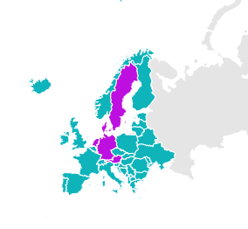
Psittacose - Région européenne (who.int)
5 pays signalent une augmentation inhabituelle et inattendue des cas de Chlamydia psittaci
Fin 2023 et début 2024
Suède
Danemark
Pays-Bas
Allemagne
Autriche
Notes:
Dans l'ensemble, cinq pays de la région européenne de l'OMS ont signalé une augmentation inhabituelle et inattendue des cas de C. psittaci. Certains des cas signalés ont développé une pneumonie et entraîné une hospitalisation, et des cas mortels ont également été signalés.
La Suède a signalé une augmentation générale des cas de psittacose depuis 2017, qui pourrait être associée à l'utilisation accrue de panels de réaction en chaîne par polymérase (PCR) plus sensibles. L'augmentation des cas de psittacose signalés dans tous les pays nécessite des investigations supplémentaires pour déterminer s'il s'agit d'une véritable augmentation des cas ou d'une augmentation due à des techniques de surveillance ou de diagnostic plus sensibles.
Bien que les oiseaux porteurs de cette maladie puissent franchir les frontières internationales, rien n'indique actuellement que cette maladie soit propagée par l'homme au niveau national ou international. En règle générale, les personnes ne transmettent pas la bactérie responsable de la psittacose à d'autres personnes, de sorte que la probabilité d'une transmission interhumaine de la maladie est faible. S'il est correctement diagnostiqué, cet agent pathogène peut être traité par des antibiotiques.
L'OMS continue de surveiller la situation et, sur la base des informations disponibles, estime que le risque posé par cet événement est faible.

Slide 13
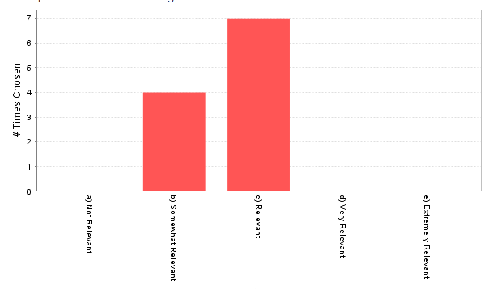
La psittacose en Europe
CNPHI Ping (cnphi-rcrsp.ca)
Les membres ont estimé qu'il s'agissait d'un sujet assez pertinent.
En Ontario, nous voyons généralement une poignée de cas d'oiseaux domestiques chaque année, généralement des cas asymptomatiques détectés lors d'un dépistage de routine pour l'embarquement dans les cliniques vétérinaires.
Au cours de l'année écoulée, il semble que les cas soient plus fréquents, bien que cela puisse être dû à un meilleur signalement. Aucun cas humain n'a été diagnostiqué en Ontario au cours des dix dernières années.
Ce qui est intéressant, c'est la mention des sources des cas humains : oiseaux de compagnie, volailles, oiseaux sauvages et environnement. Les oiseaux sauvages et l'environnement, tels que les mangeoires, sont-ils en train de remplacer les animaux de compagnie et la volaille ?

Slide 14
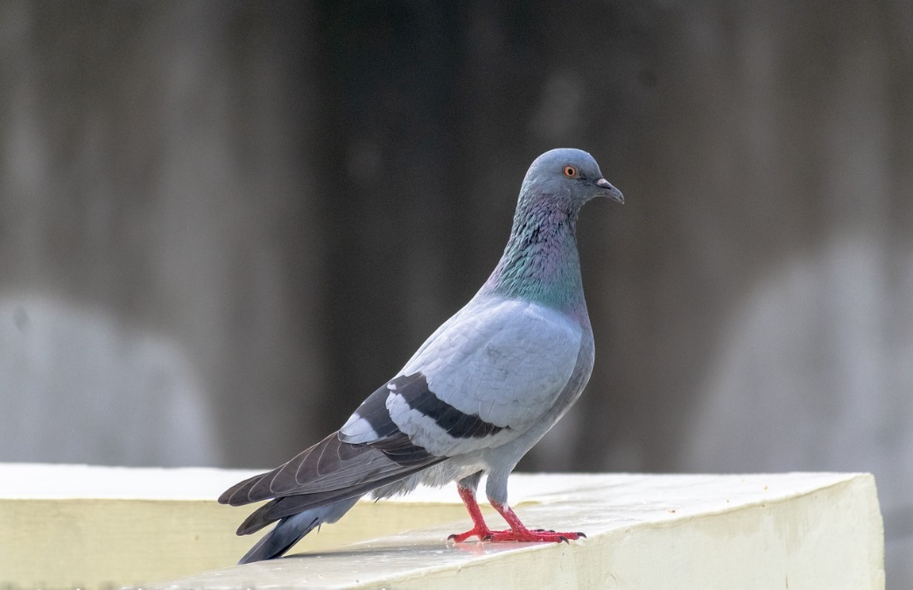
La psittacose en Argentine
Les cas de pneumonie atypique ont augmenté et les autorités soupçonnent un foyer de psittacose.
Signal en même temps que des cas en Europe sont observés
Ces affaires sont restées sans suite

Slide 15
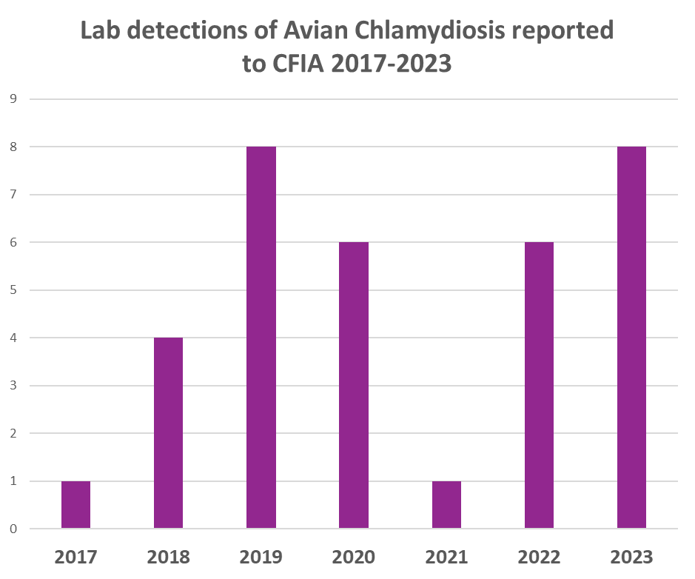
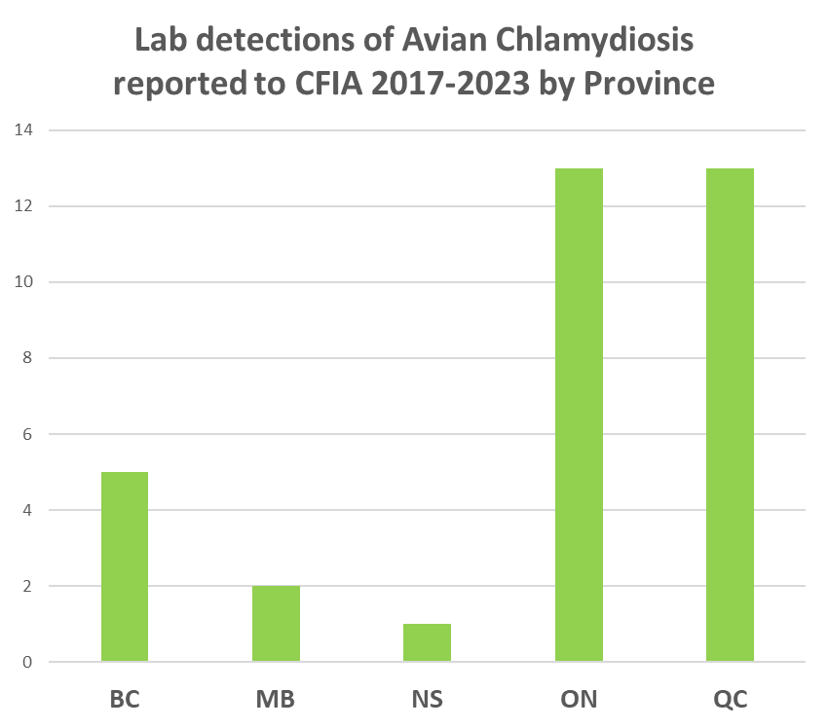
Résultats de la déclaration par les laboratoires des maladies à notification immédiate de l'ACIA
Tous les cas concernent des oiseaux, dont beaucoup sont des oiseaux de compagnie. On s'attend à une sous-estimation significative des cas.

Slide 16
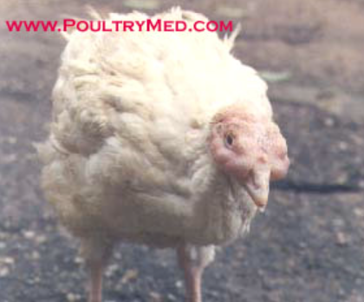
Métapneumovirus aviaire
Métapneumovirus aviaire (aMPV) détecté en Ontario - Réseau ontarien de santé animale (oahn.ca)
Plusieurs cas signalés en Ontario (aMPV-B) et au Manitoba (aMPV-a)
WAHIS (woah.org)

Slide 17
Résultats scientifiques
Le rôle des mammifères dans l'influenza aviaire : une analyse - - 2024 - EFSA Supporting Publications - Wiley Online Library
Le virus de l'influenza aviaire H5N1 hautement pathogène chez les oiseaux migrateurs et faiblement pathogène chez les canards colverts augmente le risque de transmission et de propagation chez les volailles - PubMed (nih.gov)
Facteurs de risque d'une pandémie de grippe aviaire et mesures d'atténuation possibles dans le cadre de l'initiative "Une seule santé" (europa.eu)
Les migrants aviaires à longue distance ne parviennent pas à introduire le virus HPAI H5N1 2.3.4.4b en Australie pour la deuxième année consécutive - Wille - 2024 - Influenza and Other Respiratory Viruses - Wiley Online Library
Virus hautement pathogènes de la grippe aviaire A(H5) du clade 2.3.4.4b en Europe - Pourquoi les tendances de l'évolution des virus sont plus difficiles à prédire | Virus Evolution | Oxford Academic (oup.com)
Vaccination des volailles contre l'influenza aviaire hautement pathogène - Partie 2. Surveillance et mesures d'atténuation (wiley.com)
Émergence et propagation interétatique de l'influenza aviaire hautement pathogène A(H5N1) chez les vaches laitières | bioRxiv
Notes:
Quelques articles pertinents susceptibles d'intéresser les lecteurs.

Slide 18
Résultats scientifiques
Les récepteurs de l'acide sialique (SA)-α2,3 et SA-α2,6 du virus de la grippe A aviaire et humaine sont largement exprimés dans la glande mammaire bovine | bioRxiv
Article complet : Un foyer de maladie virale aviaire multi-espèces et multi-pathogènes : Investigating potential for virus transmission at the wild bird - poultry interface (tandfonline.com)
L'Islande : une plaque tournante sous-estimée pour la propagation des virus de la grippe aviaire hautement pathogènes dans l'Atlantique Nord | Microbiology Society (microbiologyresearch.org)
Déclaration de risque HAIRS : Grippe aviaire A(H5N1) chez les animaux d'élevage - GOV.UK (www.gov.uk)
Rapport technique : Virus de l'influenza aviaire hautement pathogène A(H5N1) | Influenza aviaire (grippe) (cdc.gov)
Mise à jour rapide de l'évaluation des risques : clade 2.3.4.4b de l'influenza aviaire A(H5N1) dans le bétail, implications pour la santé publique au Canada - Canada.ca

